Slide 1

Teoría de Lenguajes de Programación
Juan Sebastián Zapata Echeverri
jzapataec@unal.edu.co
Universidad Nacional de Colombia

Slide 2
Temas de esta clase
Introducción a prolog | Sintaxis básica de prolog
Hechos en prolog | Hechos simples y compuestos
Reglas en prolog | ¿Como se crean reglas en prolog?

Slide 3

Prolog
Es un lenguaje que hace parte de la programación declarativa y como su nombre lo indica utiliza la lógica para realizar inferencias.
Es bastante utilizado para aplicaciones de IA, como sistemas expertos.
Usa hechos y reglas para llegar a la respuesta final.

Slide 4
¿Que es un hecho?

Slide 5
¿Que es un hecho?
Es algo que ya se sabe que es verdadero.
Para representar un hecho en prolog se debe iniciar por minuscula y puede o no tener argumentos.

Slide 6
¿Que es una regla?

Slide 7
¿Que es una regla?
Son elementos que nos permiten realizar inferencias a partir de los hechos que tenemos.
En prolog esta conformada de una cabeza y un cuerpo (podemos decir que la cabeza es la informacion que queremos obtener y el cuerpo contiene la logica para llegar al resultado.

Slide 8
Sintaxis basica de Prolog
Hechos
Reglas
Variables
Comentarios
H
Inician siempre con minúscula, pueden tener o no argumentos y terminan con un punto, además permite valores alfanuméricos y _
R
Se componen de cabeza y cuerpo separados por :- además al lado derecho se encontraran las reglas de inferencia separadas por ,
Var
Son cadenas de letras, digitos y _ que inician por mayusculas
/**/
Cualquier línea de texto que se encuentre entre los símbolos /**/

Slide 9
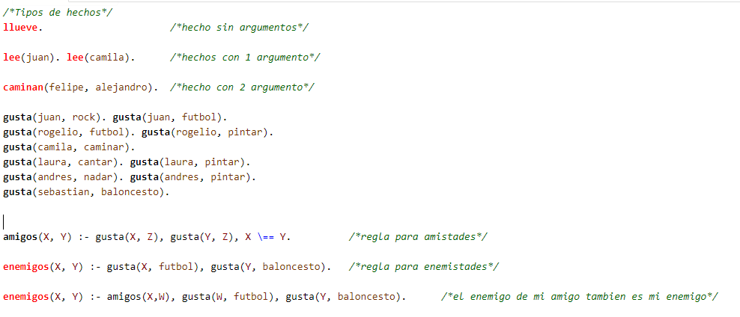

Slide 10
Referencias
Arango, F. (2015). Aplicaciones de la Lógica al Desarrollo del Software. Facultad de Minas, Universidad nacional de Colombia, Sede Medellín.

